Slide 1
Was machen wir heute?
Technik E-09
Wellenausbreitung

Slide 2
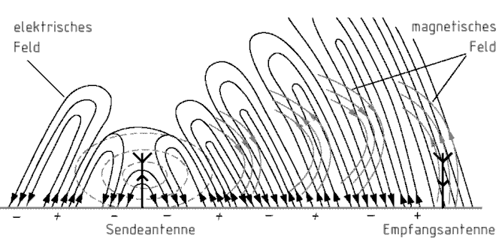
Wellenausbreitung
Funkamateure senden im Kurzwellenbereich und im Ultrakurzwellen-bereich. Die Wellenausbreitung auf Kurzwelle unterscheidet sich grundsätzlich von der auf Ultrakurzwelle.
Während im Kurzwellenbereich die Ionosphäre in 100 km bis 400 km eine Reflexion der Wellen ermöglicht und dadurch weltweite Funkverbindungen zustande kommen, breiten sich die Wellen im UKW-Bereich (VHF/UHF) vorwiegend
wie Licht aus und ermöglichen Reichweiten, die häufig nur der optischen Sicht entsprechen. Allerdings gibt es auf Ultrakurzwelle recht interessante Überreichweiten, die den Weitfunkverkehr sehr interessant machen.
Der Vorteil der Kurzwellen ist also die große Reichweite. Der Nachteil ist aber die dafür notwendigen großen Abmessungen der Kurzwellen-antennen. Im UKW-Bereich kann man wegen der geringen Baugröße Gewinn bringende Antennen verwenden.

Slide 3
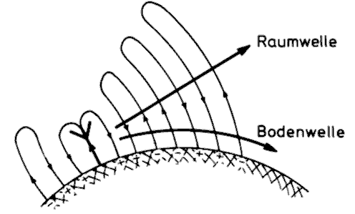
Kurzwellenausbreitung
Gehen wir einmal davon aus, dass eine Sendeantenne die Energie in Form elektro-magnetischer Schwingungen (Wellen) gleichmäßig in alle Richtungen in den Raum hinaus abstrahlt. Ein Teil dieser Wellen bewegt sich entlang der Erdoberfläche fort. Man nennt diesen Teil Bodenwellen. Alle übrigen Wellen nennt man Raumwellen (Bild 9-1), die an der Ionosphäre reflektiert werden.
Die Bodenwellen werden mit zunehmender Frequenz stark gedämpft. Hat die Bodenwelle im 80-m-Band noch etwa 100 km Reichweite, beträgt sie im 40-m-Band noch 50 km, im 20-m-Band 25 km. Die Bodenwelle hat für den Amateurfunk nur geringe Bedeutung. Sie wird im Lang- und Mittelwellenbereich ausgenutzt. Da die Bodenwelle bei Langwelle der Erdkrümmung folgt, wird sie zum Beispiel für den Zeitzeichensender DCF77 (77 kHz) ausgenutzt, so dass diese Funkwellen überall in Europa hörbar sind.

Slide 4
Prüfungsfrage
TI203 | Welche der folgenden Aussagen trifft für KW-Funkverbindungen zu, die über Bodenwellen erfolgen? Die Bodenwelle folgt der Erdkrümmung und ...
A | geht nicht über den geografischen Horizont hinaus. Sie wird in höheren Frequenzbereichen stärker gedämpft als in niedrigeren Frequenzbereichen.
B | geht über den geografischen Horizont hinaus. Sie wird in niedrigeren Frequenzbereichen stärker gedämpft als in höheren Frequenzbereichen.
C | geht über den geografischen Horizont hinaus. Sie wird in höheren Frequenzbereichen stärker gedämpft als in niedrigeren Frequenzbereichen.
D | geht nicht über den geografischen Horizont hinaus. Sie wird in niedrigeren Frequenzbereichen stärker gedämpft als in höheren Frequenzbereichen.
Falsch
Falsch
Richtig
Falsch

Slide 5
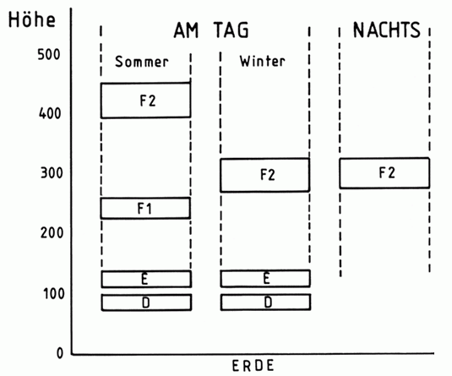
Ionosphäre
Für den Amateurfunk im Kurzwellenbereich sind die Raumwellen von besonderer Bedeutung. In etwa 100 km bis 500 km Höhe von der Erdoberfläche befinden sich Schichten, die durch die Sonneneinstrahlung ionisiert und damit elektrisch leitfähig gemacht werden
An dieser Ionosphäre oder Heaviside-Schicht (so genannt nach ihrem Entdecker) werden die Raumwellen gebrochen und schließlich reflektiert. Das Reflexionsvermögen ist von der Stärke der Ionisation (Winter, Sommer, Tag, Nacht) und von der Frequenz der elektromagnetischen Wellen abhängig. Deshalb gibt es für die einzelnen Amateurfunkbänder ganz unterschiedliche Reichweiten, die von der Tageszeit, der Jahreszeit und auch dem elfjährigen Zyklus der Sonnenaktivität (Sonnenflecken) abhängig sind.

Slide 6
Prüfungsfragen
TI103 | In welcher Höhe befinden sich die für die Fernausbreitung (DX) wichtigen ionosphärischen Schichten? Sie befinden sich in ungefähr ...
A | 2 bis 5 km Höhe.
B | 20 bis 50 km Höhe.
C | 200 bis 500 km Höhe.
D | 2000 bis 5000 km Höhe.
Falsch
Falsch
Richtig
Falsch
TI101 | Welche ionosphärischen Schichten bestimmen die Wellenausbreitung am Tage?
A | Die F1- und F2-Schicht
B | Die D-, E-, F1- und F2-Schicht
C | Die E- und F-Schicht
D | Die E- und D-Schicht
Nicht mehr prüfungsrelevant
Falsch
Richtig
Falsch
Falsch

Slide 7
Prüfungsfragen
TI102 | Welche ionosphärischen Schichten bestimmen die Fernausbreitung in der Nacht?
A | Die D-, E- und F2-Schicht
B | Die F2-Schicht
C | Die F1- und F2-Schicht
D | Die D- und E-Schicht
Falsch
Richtig
Falsch
Falsch
TI105 | Wie kommt die Fernausbreitung einer Funkwelle auf den Kurzwellenbändern zustande? Sie kommt zustande durch die Reflexion an ...
A | Hoch- und Tiefdruckgebieten der hohen Atmosphäre.
B | den Wolken in der niedrigen Atmosphäre.
C | den parasitären Elementen einer Richtantenne.
D | elektrisch aufgeladenen Luftschichten in der Ionosphäre.
Falsch
Falsch
Falsch
Richtig

Slide 8
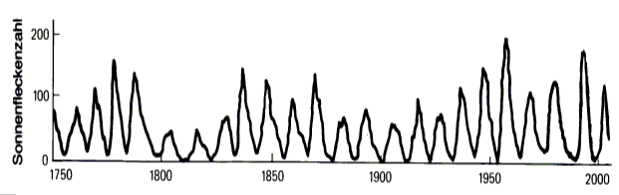
Sonnenflecken
Die mit geschwärzten Gläsern und dem Teleskop beobachtbaren Sonnen-flecken stellen Gebiete enormer Eruptionen elektrisch geladener Gase dar, die von starken
Magnetfeldern begleitet werden. Diese Gase sind im Vergleich zur übrigen Sonnenfläche merklich kühler und wirken dadurch dunkler.
Die Sonnenflecken sind einem im Mittel elfjährigen Zyklus unterworfen, wie man aus Aufzeichnungen am Schweizer Bundesobservatorium in Zürich feststellen kann. Um die Beobachtungen besser vergleichen zu können, hat man die Sonnenfleckenrelativzahl definiert und diese Zahl monatlich gemittelt und „geglättet“.
Im oben gezeigten Bild ist der Verlauf der geglätteten Sonnenfleckenzahlen dargestellt, die bisher gemessen wurden. Aus diesem Diagramm geht hervor, dass die Sonnenfleckenzahl im Jahre 1959 ein Maximum von 200, 1969 von 100 und 1980 von 140 erreichte. Außerdem geht daraus hervor, dass ein solcher Zyklus etwa 11 Jahre dauert. Diese Sonnenflecken sowie die Stellung der Sonne zur Erde (Jahreszeit) bestimmen die Stärke der Ionisierung der Ionosphäre und damit die Ausbreitungsbedingungen.

Slide 9
Prüfungsfrage
TI107 | Die Sonnenfleckenzahl ist einem regelmäßigen Zyklus unterworfen. Welchen Zeitraum hat dieser Zyklus zirka?
A | 6 Monate
B | 12 Monate
C | 100 Jahre
D | 11 Jahre
Falsch
Falsch
Falsch
Richtig

Slide 10
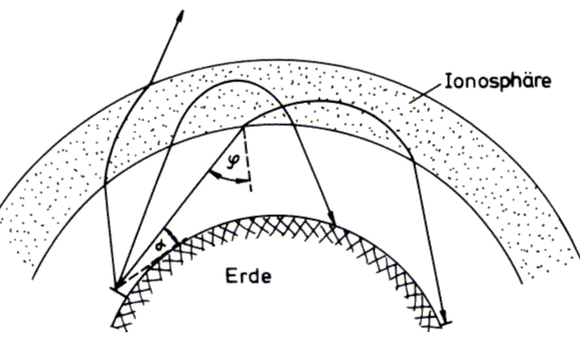

Reichweite der Raumwelle
Die Reichweite der Raumwellen ist vom Auftreffwinkel auf die Ionosphäre abhängig. Je flacher die Welle auf die Ionosphäre auftrifft, desto leichter erfolgt die Reflexion. Von Ionosphären-messstationen wird die so genannte kritische Frequenz f_{k}
gemessen. Das ist die höchste Frequenz, bei der die senkrecht in die Ionosphäre eintretende Raumwelle gerade noch reflektiert wird.
Daraus ergibt sich die obere brauchbare Grenzfrequenz MUF (maximum usable frequency) durch das so genannte Sekansgesetz (Näherungsformel für α ≥ 40°).
Alle Frequenzen oberhalb der MUF werden nur gebrochen und kommen nicht zur Erde zurück. Sie sind nicht mehr brauchbar, auch nicht mit höherer Leistung. Nur zur Erde zurückkehrende Wellen sind für uns brauchbar (usable). Übrigens ist die Frequenz kurz unterhalb der MUF für die Ausbreitung am günstigsten. Dort ist die Dämpfung am geringsten und der so genannte Skip (Sprungentfernung) am größten.
MUF = $\frac{fk}{\sin{α}}$

Slide 11
Prüfungsfragen
TI212 | Was bedeutet die „MUF“ bei der Kurzwellenausbreitung?
A | Mittlere Nutzfrequenz
B | Höchste brauchbare Frequenz
C | Niedrigste brauchbare Frequenz
D | Kritische Grenzfrequenz
Falsch
Richtig
Falsch
Falsch
TI205 | Von welchem der genannten Parameter ist die Sprungdistanz abhängig, die ein KW-Signal auf der Erdoberfläche überbrücken kann?
A | Von der Polarisation der Antenne
B | Von der Sendeleistung
C | Vom Antennengewinn
D | Vom Abstrahlwinkel der Antenne
Falsch
Falsch
Falsch
Richtig

Slide 12
D-Schicht
Außer vom Reflexionsverhalten der Ionosphäre beziehungsweise der oberen Grenzfrequenz (MUF) ist die Reichweite der Kurzwellen von der sich zwischen der Erdoberfläche und der Ionosphäre tagsüber bildenden Dämpfungsschicht (D-Schicht) abhängig.
Diese D-Schicht absorbiert (dämpft) die Frequenzen des Mittelwellen-bereichs (160-m-Band) und des unteren Kurzwellenbereichs (80-m-Band). Die relativ geringen Tagesreichweiten auf diesen Bändern besonders in den Sommermonaten lassen sich hauptsächlich darauf zurückführen. Mit Sonnenuntergang verschwindet diese Dämpfungsschicht sehr schnell. Dann sind auch auf diesen Bändern große Reichweiten möglich.
Manchmal allerdings wird diese D-Schicht so stark ionisiert, dass der gesamte Kurzwellenbereich davon betroffen ist. Für eine Stunde bis zu mehreren Stunden ist dann kaum ein Funkbetrieb über Reflexion an der Ionosphäre möglich. Dieser plötzliche Ausbreitungseinbruch wird „Mögel-Dellinger-Effekt“ genannt.
Allerdings lässt sich mit extremer Leistungserhöhung die Dämpfung der D-Schicht ausgleichen, was bei Erreichen der MUF nicht möglich wäre. Wenn man die MUF überschreitet, ist keine Reflexion mehr vorhanden.

Slide 13
Prüfungsfragen
TI207 | Was versteht man unter dem Begriff "Mögel-Dellinger-Effekt"? Man versteht darunter ...
A | den totalen, zeitlich begrenzten Ausfall der Reflexion in der Ionosphäre
B | den zeitlich begrenzten Schwund durch Mehrwegeausbreitung in der Ionosphäre
C | die zeitlich begrenzt auftretende Verzerrung der Modulation
D | das Übersprechen der Modulation eines starken Senders auf andere, über die Ionosphäre übertragene HF-Signale
Richtig
Falsch
Falsch
Falsch
TI210 | Warum sind Signale im 160- und 80-Meter-Band tagsüber nur schwach und nicht für den weltweiten Funkverkehr geeignet? Sie sind ungeeignet wegen der Tagesdämpfung in der ...
A | A-Schicht.
B | D-Schicht.
C | F1-Schicht.
D | F2-Schicht.
Falsch
Richtig
Falsch
Falsch

Slide 14
Prüfungsfrage
TI208 | Ein plötzlicher Anstieg der Intensitäten von UV- und Röntgenstrahlung nach einem Flare (Energieausbruch auf der Sonne) führt zu erhöhter Ionisierung der D-Schicht und damit zu kurzzeitigem Totalausfall der ionosphärischen Kurzwellenausbreitung. Diese Erscheinung wird auch bezeichnet als ...
A | sporadische E-Ausbreitung.
B | Mögel-Dellinger-Effekt.
C | kritischer Schwund.
D | Aurora-Effekt.
Falsch
Richtig
Falsch
Falsch

Slide 15
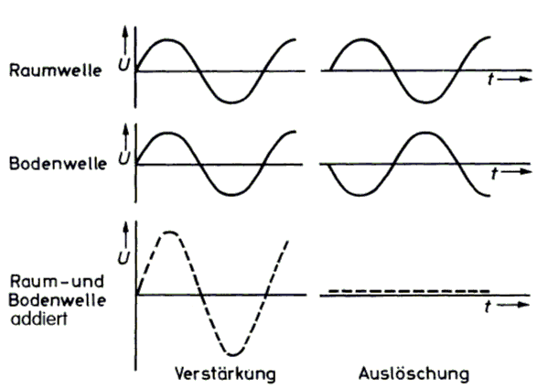
Fading
In der Zone, in der gleichzeitig die Bodenwelle noch vorhanden ist und bereits die Raumwelle erscheint, gibt es Überlagerungen dieser Wellen. Es kann besonders bei AM-Sendungen (Mittelwellenrundfunk) zu Verstär-kungen und Auslöschungen kommen (Bild 9-5), die wegen der ständigen Bewegung der Ionosphäre ständig abwechseln. Der Empfang ist gestört. Man nennt diese Erschei-nung Fading (gesprochen: fähding).
Eine andere Art von Fading („Flatterfading“) tritt gelegentlich auf, wenn es bei UKW gelegentlich zu Reflexionen an Flugzeugen kommt.
Ein langsamer Feldstärkeschwund (kein Fading) kann bei Fernverbindungen durch Drehung der Polarisation auftreten, was man dadurch kompensieren kann, dass man eine vertikal und eine horizontal polarisierte Antenne entsprechend umschaltet.

Slide 16
Prüfungsfrage
TI213 | Wie nennt man den ionosphärischen Feldstärkeschwund durch Überlagerung von Boden- und Raumwelle, der sich bei der Kurzwellenausbreitung besonders bei AM-Sendungen bemerkbar macht?
A | Fading
B | Flatterfading
C | MUF
D | Mögel-Dellinger-Effekt
Richtig
Falsch
Falsch
Falsch

Slide 17
F1-Schicht und F2-Schicht
Den Hauptteil der Ausbreitung über Reflexionen an ionisierenden Schichten trägt die F-Schicht. Durch die F2-Schicht insbesondere werden die enormen Reichweiten (interkontinental) der Kurzwellen möglich. Diese Schicht weist die größte Höhenausdehnung auf. Die Ionisierung erfolgt sehr träge und viel weniger abhängig von der Sonnenstellung als dies bei den tiefer liegenden Schichten der Fall ist. Mit Hilfe der F2-Schicht kann bei einem Sprung (Skip) eine Entfernung bis zirka 4000 km überbrückt werden.
Nach Sonnenuntergang vermindert sich die Ionenkonzentration der F-Schicht allmählich. Sie erreicht kurz vor Sonnenaufgang ein Minimum. In den Tagesstunden kann sich die F-Schicht bei intensiver Bestrahlung in zwei Schichten aufspalten.
Die niedriger liegende F1-Schicht dämpft dann die von der F2-Schicht reflektierte Strahlung. Dadurch kommt es zu geringeren Reichweiten (Kurzsprung-Entfernungen = short skip) in den Tagesstunden. Dann wird plötzlich Europafunkverkehr möglich, während in den Nachtstunden nur interkontinentaler Funkverkehr möglich ist.

Slide 18
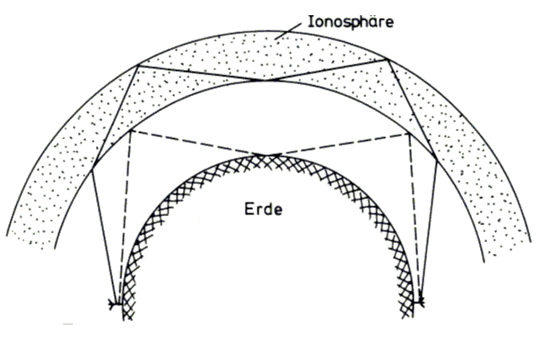
Mehrfachreflexion
In der F-Schicht gibt es manchmal Doppelreflexionen (M-Reflexion). Es gibt auch Mehrfachreflexionen zwischen Ionosphäre und Erde (besonders Wasser), wodurch die größtmöglichen Reichweiten erzielt werden. Es kommt sogar vor, dass man eine Station auf dem direkten Weg und gleichzeitig auf dem indirekten Weg (langer Weg in entgegen gesetzter Richtung um den Erdball) hört, wodurch das Signal verhallt klingt.

Slide 19
E-Schicht
In den Sommermonaten Juni, Juli und August bildet sich tagsüber eine weitere ionisierte Schicht aus, die E-Schicht. Diese E-Schicht befindet sich in nur 100 km Höhe und reflektiert Kurzwellen und gelegentlich auch Ultrakurzwellen.
Dadurch kommt es auf den hochfrequenten Bändern 10 m, 6 m und gelegentlich auch auf 2 m (Sporadic-E) zu Kurzsprung-Entfernungen (Short Skip) mit Europa-Funkverkehrsmöglichkeiten mit sehr starken Signalen bei Entfernungen zwischen 750 und 2200 km.
Die sporadische E-Schicht mit einer Grenzfrequenz über 100 MHz wirkt wie ein kleiner Spiegel, der oft nur ein Gebiet von 20 bis 100 km Durchmesser abdeckt. Man muss viel Geduld aufbringen und dann anrufen, wenn das Signal gerade sehr stark wird.
Mehr dazu später unter UKW-Ausbreitung E-Sporadic.

Slide 20
Prüfungsfragen
TI106 | Welche Schicht ist für die gute Ausbreitung im 10-m-Band in den Sommermonaten verantwortlich?
A | Die D-Schicht
B | Die F1-Schicht
C | Die F2-Schicht
D | Die E-Schicht
Falsch
Falsch
Falsch
Richtig
TI309 | Was versteht man unter dem Begriff "Sporadic E"? Man versteht darunter ...
A | kurzfristige plötzliche Inversionsänderungen in der E-Schicht, die Fernausbreitung im VHF-Bereich ermöglichen.
B | kurzzeitig auftretende starke Reflexion von VHF-Signalen an Meteorbahnen innerhalb der E-Schicht.
C | lokal begrenzten kurzzeitigen Ausfall der Reflexion durch ungewöhnlich hohe Ionisation innerhalb der E-Schicht.
D | die Reflexion an lokal begrenzten Bereichen mit ungewöhnlich hoher Ionisation innerhalb der E-Schicht.
Falsch
Falsch
Falsch
Richtig

Slide 21
Prüfungsfragen
TI204 | Wie groß ist in etwa die maximale Entfernung, die ein KW-Signal bei Reflexion an der E-Schicht auf der Erdoberfläche mit einem Sprung (Hop) überbrücken kann?
A | Etwa 1100 km
B | Etwa 2200 km
C | Etwa 4500 km
D | Etwa 9000 km
Falsch
Richtig
Falsch
Falsch
TI209 | Unter dem Begriff "Short Skip" versteht man Funkverbindungen besonders im 10-m-Band mit Sprungentfernungen unter 1000 km, die …
A | bei entsprechendem Abstrahlwinkel durch Reflexion an der F1-Schicht ermöglicht werden.
B | durch Reflexion an sporadischen E-Schichten ermöglicht werden.
C | bei entsprechendem Abstrahlwinkel durch Reflexion an der F2-Schicht ermöglicht werden.
D | durch Reflexion an hoch ionisierten D-Schichten ermöglicht werden.
Falsch
Richtig
Falsch
Falsch

Slide 22
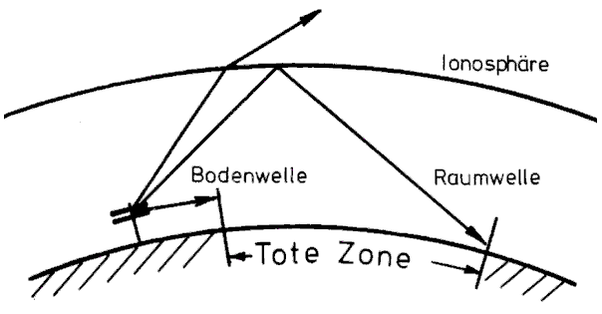
Die tote Zone
Zwischen dem Abklingbereich der Bodenwelle und den Punkten, an denen die reflektierte Raumwelle wieder die Erdoberfläche erreicht, liegt eine empfangstote Zone, in der weder die Bodenwelle noch die Raumwelle empfangen werden kann.
Die Ausdehnung der Toten Zone entspricht der Sprungdistanz (skip oder hop) minus der Reichweite der Bodenwelle und hängt von der Höhe beziehungsweise dem Ionisationsgrad der reflektierenden Schicht und der benutzten Sendefrequenz ab. Hierbei können immer wieder interessante Phänomene beobachtet werden, wenn beispielsweise die Bodenwelle nur 50 km weit reicht und der Skip 1000 km beträgt.
Dann kann ich in Aachen eine Station aus Frankfurt nicht hören, aber eine Station aus Süditalien mit hervorragender Feldstärke. Eine Station aus der Schweiz könnte ich in diesem Fall auch nicht hören. Es könnte passieren, dass die Schweizer Station mit einer Dänischen Station gleichzeitig auf derselben Frequenz arbeitet ohne dass sich die Stationen gegenseitig stören.

Slide 23
Prüfungsfrage
TI202 | Unter der "Toten Zone" wird der Bereich verstanden,
A | der durch die Bodenwelle überdeckt wird, so dass schwächere DX-Stationen zugedeckt werden.
B | der durch die Bodenwelle erreicht wird und für die Raumwelle nicht zugänglich ist.
C | der durch die Bodenwelle nicht mehr erreicht wird und durch die reflektierte Raumwelle noch nicht erreicht wird.
D | der durch die Interferenz der Bodenwelle mit der Raumwelle in einer Zone der gegenseitigen Auslöschung liegt.
Falsch
Falsch
Richtig
Falsch

Slide 24
Die „langen“ Bänder
160m | 1,810 – 2,000 MHz
Das 160-m-Band hat Mittelwellencharakter. Eine nahe der Erdoberfläche liegende D-Schicht dämpft die Raumwellen am Tage. Nach Sonnenuntergang verschwindet die D-Schicht und es findet eine Reflexion im unteren Bereich der F-Schicht statt. Dadurch werden dann Reichweiten von mehreren 1000 km möglich.
Während der Tagesstunden können im 80-m-Band nur relativ geringe Reichweiten erzielt werden, da die D-Schicht stark dämpfend wirkt. Im Winter und zu Zeiten des Sonnenfleckenminimums sind die Tagesreichweiten größer. In diesen Zeiten aber bieten sich in den Nachtstunden besonders vor Sonnenaufgang ausgezeichnete DX-Möglichkeiten (DX = Verbindung über sehr weite Entfernungen).
Die dabei auftretende „Tote Zone“ von etwa 1000 km Sprungentfernung (Skip) bewirkt, dass die sonst sehr starken Europastationen den Empfang der relativ schwachen DX-Stationen nicht oder nur wenig stören können. Vereinfacht gesagt ist aber das 80-m-Band das typische Band für den Funkverkehr innerhalb des eigenen Landes.
80m | 3,500 – 3,800 MHz

Slide 25
Europabänder
40m | 7,000 – 7,200 MHz
Die Tages-D-Schicht bewirkt auch im 40-m-Band noch eine gewisse Dämpfung. Man erreicht aber auch tagsüber Entfernungen in der Größenordnung von 1000 Kilometern. Besonders zu Zeiten des Sonnenfleckenminimums bestehen oft ab den späten Nachmittagsstunden interkontinentale Verbindungsmöglichkeiten, die aber wegen störender Signale der Nahstationen nur selten genutzt werden können.
Nachts - insbesondere während der Wintermonate - vergrößert sich der Skip, so dass Europa dann in der Toten Zone liegt. Dann sind störungsfreie Interkontinental-Verbindungen möglich, wenn der gesamte Ausbreitungspfad innerhalb der Dunkelzone liegt, da dort die absorbierende D-Schicht fehlt. Zusammenfassend wird das 40-m-Band als typisches Europaband bezeichnet.
Ähnlich verhält sich das 30-m-Band: Europaband am Tage, in den Sommermonaten und in den sonnenfleckenarmen Zeiten. Aber interkontinentaler Funkverkehr ist in den anderen Zeiten möglich. Betrieb überwiegend in CW.
30m | 10,100 – 10,150 MHz

Slide 26
DX-Bänder
20m | 14,000 – 14,350 MHz
Das 20-m-Band stellt das traditionelle DX-Band dar. Fast zu allen Zeiten (außer bei „Short Skip“ durch E-Schicht im Sommer) lässt sich dieses Band tags und nachts für den Funkverkehr mit anderen Kontinenten nutzen. Lediglich in den Zeiten des Sonnenfleckenminimums ist das Band nur tagsüber und in den Dämmerungsperioden „offen“. Nachts ist das Band dann „tot“.
Die Ausbreitungsbedingungen im 15-m-Band und im 17-m-Band sind stark vom Sonnentätigkeitszyklus abhängig. Während des Sonnenflecken-maximums sind diese Bänder fast durchgehend für den DX-Funkverkehr geöffnet. Dabei können wegen der geringen Dämpfung mit geringen Strahlungsleistungen sehr große Entfernungen überbrückt werden.
Zu Zeiten des Sonnenfleckenminimums sind diese hochfrequenten Bänder bestenfalls in den Sommermonaten tagsüber und meist nur kurzzeitig brauchbar, in den Wintermonaten ganztägig tot. Gelegentlich können Reflexionen an der sporadischen E-Schicht auftreten. Es sind dann auch hier Short-Skip-Verbindungen über Entfernungen bis 2000 km möglich.
17m | 18,068 – 18,168 MHz
15m | 21,000 – 21,450 MHz

Slide 27
Die „oberen“ Bänder
12m | 24,890 – 24,990 MHz
10m | 28,000 – 29,700 MHz
Die beiden obersten Kurzwellenbänder 12-m- und 10-m-Band sind nur in Zeiten starker Sonnenaktivität für Verbindungen über Raumwellenreflexion brauchbar. Es bestehen dann während der Tagesstunden hervorragende DX-Möglichkeiten. Wegen der sehr geringen Dämpfung können selbst mit sehr kleinen Leistungen, zum Beispiel mit einem Watt, Weitverbindungen hergestellt werden.
Die Abhängigkeit von der Sonnentätigkeit ist extrem. Zu den Zeiten des Sonnenflecken-minimums fallen diese Bänder für Fernverbindungen völlig aus. Lediglich durch Reflexionen an der sporadischen E-Schicht bestehen in den Sommermonaten gelegentlich Verbindungsmöglichkeiten über mittlere Entfernungen (Short Skip).
Gray line DX
Besonders große Reichweiten auf den Kurzwellenbändern gibt es im Bereich der Dämmerungszone, also in dem schmalen Streifen auf der Erde zwischen Dunkelheit und Sonnenaufgang beziehungsweise zwischen Abenddämmerung und Dunkelheit der Nacht.

Slide 28
Prüfungsfragen
TI104 | Welchen Einfluss hat die D-Schicht auf die Fernausbreitung?
A | Die D-Schicht führt tagsüber zu starker Dämpfung im 80- und 160-m-Band.
B | Die D-Schicht reflektiert tagsüber die Wellen im 80- und 160-m-Band..
C | Die D-Schicht absorbiert tagsüber die Wellen im 10-m-Band.
D | Die D-Schicht ist im Sonnenflecken­maximum am wenigsten ausgeprägt.
Richtig
Falsch
Falsch
Falsch
TI201 | Bei der Ausbreitung auf Kurzwelle spielt die so genannte "Grey Line" eine besondere Rolle. Was ist die "Grey Line"?
A | Die instabilen Ausbreitungsbedingungen in der Äquatorialzone
B | Die Zeit mit den besten Möglichkeiten für "Short Skip" Ausbreitung
C | Die Übergangszeit vor und nach dem Winter, in der sich die D-Schicht ab- und wieder aufbaut
D | Der Streifen der Dämmerungsphase vor Sonnenaufgang oder nach Sonnenuntergang
Falsch
Falsch
Falsch
Richtig

Slide 29
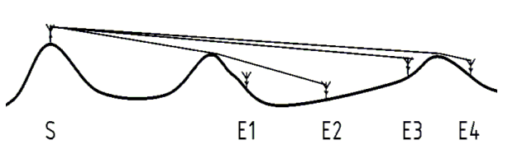
UKW-Wellenausbreitung
Die Ausbreitung elektromagnetischer Wellen ist im VHF/UHF-Bereich grundsätzlich anders als im Kurzwellenbereich. Die Ausbreitung der Ultrakurzwellen
ähnelt mit zunehmender Frequenz der des Lichtes. Man spricht auch von „quasi optischer“ Ausbreitung. Diese Wellen bereiten sich nahezu geradlinig aus und werden wie das Licht reflektiert, gebeugt und gebrochen. Durch Beugung an den Luftschichten in Bodennähe reichen die Wellen zirka 15% über den optischen Horizont hinaus.
Eine Reflexion an der Ionosphäre findet, abgesehen von sehr seltenen Ausnahmen, nicht statt. Die unter normalen Bedingungen überbrückbaren Entfernungen sind deshalb nicht groß. Sie betragen je nach Frequenzbereich, Gelände und vor allem je nach Höhe der Antennen über Normalnull (NN) etwa 10 bis 150 km.
Es kann vorkommen, dass es zu weiter entfernten Stationen besser geht als zu nah gelegenen Stationen. Dies ist immer dann der Fall, wenn unebenes Gelände zwischen den Stationen liegt. Man spricht von „Abschattungen“ wie bei Licht, wenn sich eine Empfangsstation direkt am Hang hinter einem Berg befindet (E1 im Bild).

Slide 30
Prüfungsfragen
TI301 | Wie weit etwa reicht der Funkhorizont im UKW-Bereich über den geografischen Horizont hinaus? Er reicht etwa ...
A | doppelt so weit.
B | bis zur Hälfte der Entfernung bis zum geografischen Horizont.
C | bis zum Vierfachen der Entfernung bis zum geografischen Horizont.
D | 15 % weiter als der geografische Horizont.
Falsch
Falsch
Falsch
Richtig
TI305 | Wie wirkt die Antennenhöhe auf die Reichweite einer UKW-Verbindung aus? Die Reichweite steigt mit zunehmender Antennenhöhe, weil ...
A | die dämpfende Wirkung der Erdoberfläche abnimmt.
B | die Entfernung zu den reflektierenden Schichten der Troposphäre abnimmt.
C | in höheren Luftschichten die Temperatur sinkt.
D | die optische Sichtweite zunimmt.
Falsch
Falsch
Falsch
Richtig

Slide 31
Prüfungsfrage
TI310 | In dem folgenden Geländeprofil sei S ein Sender im 2-m-Band, E1 bis E4 vier Empfangsstationen. Welche Funkstrecke geht wahrscheinlich am besten, welche am schlechtesten?
A | Am besten S-E3, am schlechtesten S-E1
B | Am besten S-E1, am schlechtesten S-E4
C | Am besten S-E3, am schlechtesten S-E4
D | Am besten S-E4, am schlechtesten S-E1
Richtig
Falsch
Falsch
Falsch

Slide 32
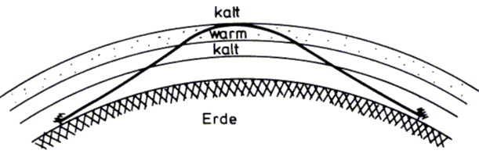
Troposphärische Überreichweiten
Sehr interessant für die Funk-amateure sind die so genannten Überreichweiten, von denen hier einige etwas genauer beschrieben werden sollen. In der Troposphäre
(das ist die Schicht, in der das normale Wetter stattfindet) nimmt normalerweise die Temperatur bis ca. 10 km mit zunehmender Höhe gleichmäßig ab. Durch meteorologische Vorgänge kann jedoch die Temperaturänderung sprunghaft erfolgen. Dabei schieben sich wärmere Luftmassen zwischen oder über kältere Luftschichten, so dass sogar Temperaturumkehrungen (Inversionen) auftreten können.
Da sich Ultrakurzwellen wie Licht verhalten, werden sie beim Übergang von einem dichteren (kalte Luft) zu einem dünneren Medium (warme Luft) gebrochen. Sie erfahren eine Krümmung zur Erdoberfläche hin, was zu einer enormen Vergrößerung der Reichweite führt.
Solche Inversionen führen dazu, dass auf den Bändern 2 m, 70 cm und 23 cm Reichweiten bis 1000 km erreicht werden. Diese Inversionen wandern im Laufe des Tages. So kann es sein, dass man beispielsweise von Westdeutschland zunächst Stationen aus Polen, später Schweden oder Norwegen erreichen kann.

Slide 33
Prüfungsfragen
TI301 | Für VHF-Weitverkehrsverbindungen wird hauptsächlich die ...
A | ionosphärische Ausbreitung genutzt.
B | troposphärische Ausbreitung genutzt.
C | Bodenwellenausbreitung genutzt.
D | Oberflächenwellenausbreitung genutzt.
Falsch
Richtig
Falsch
Falsch
TI302 | Überhorizontverbindungen im UHF-/VHF-Bereich kommen u.a. zustande durch ...
A | Reflexion der Wellen in der Troposphäre durch das Auftreten sporadischer D-Schichten.
B | Streuung der Wellen an troposphärischen Bereichen unterschiedlicher Beschaffenheit.
C | Polarisationsdrehungen in der Troposphäre bei hoch liegender Bewölkung.
D | Polarisationsdrehungen in der Troposphäre an Gewitterfronten.
Falsch
Richtig
Falsch
Falsch

Slide 34
Prüfungsfrage
TI304 | Was ist die "Troposphäre"? Die Troposphäre ist der ...
A | untere Teil der Atmosphäre, der sich nördlich und südlich des Äquators über die Tropen erstreckt.
B | obere Teil der Atmosphäre, in der es zur Bildung sporadischer E-Schichten kommen kann.
C | untere Teil der Atmosphäre, in der die Erscheinungen des Wetters stattfinden.
D | obere Teil der Atmosphäre, in welcher Aurora-Erscheinungen auftreten können.
Falsch
Falsch
Richtig
Falsch

Slide 35
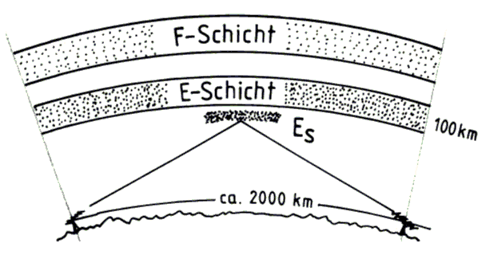
Sporadic-E
Wesentlich größere Reichweiten im VHF-Bereich erreicht man über die Reflexion an der sporadisch auftretenden E-Schicht. In den Sommermonaten Juni und Juli treten gelegentlich so stark ionisierte Bereiche am unteren
Rand der E-Schicht auf, dass nicht nur Kurzwellen, sondern auch Ultrakurzwellen reflektiert werden können. Diese vereinzelt auftretenden "Ionisationswolken" heißen "sporadische E-Schicht", Sporadic-E oder kurz E-S oder mit Index geschrieben E_{S}.
Wodurch diese räumlich begrenzten Schichten entstehen, ist noch nicht geklärt. Es wird angenommen, dass eine ES-Schicht eine Ausdehnung von nur 10 mal 10 km und eine Dicke von 100 m bis 2000 m haben kann. Diese reflektierende Fläche verändert ständig ihre Form und Lage, so dass während der Funkverbindung sehr starke QSB-Phasen auftreten (QSB = Schwankung der Feldstärke).
Funkbetrieb über Sporadic-E und auch die anderen Betriebsarten werden auch im Lehrgangs-Teil „Betriebstechnik/Vorschriften“ behandelt.

Slide 36
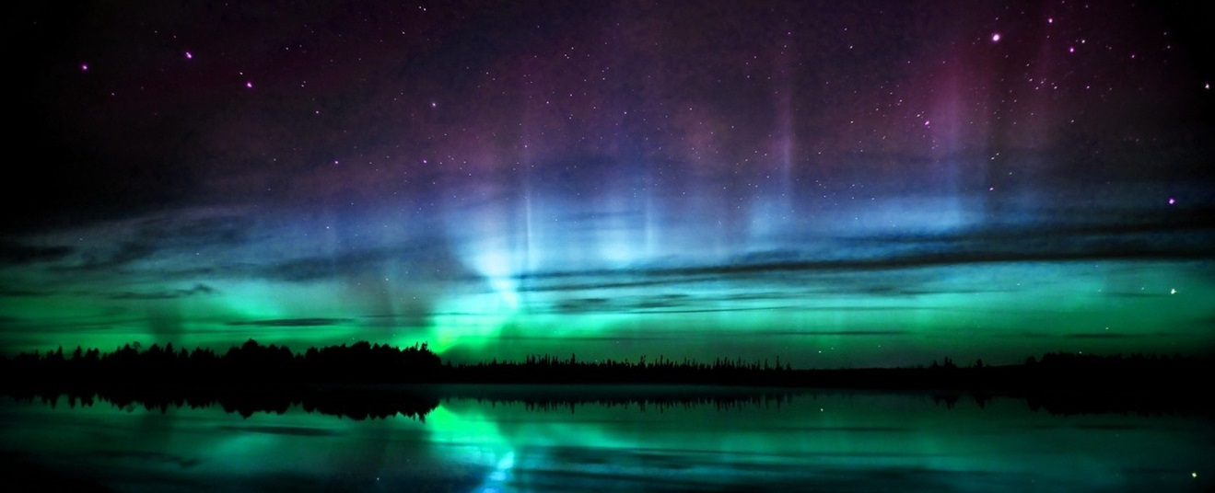
Aurora
In der Zeit des Sonnenfleckenmaximums bis etwa drei Jahre danach (zuletzt 1999 bis 2003) werden besonders im Frühjahr und im Herbst von der Sonne in großen Massen kleinste Teilchen (Korpuskeln) ausgeschleudert, die vom magnetischen Feld der Erde so abgelenkt werden, dass sie sich in einem Ring um die Erdpole am Polarkreis ansammeln. Die dadurch entstehende zusätzliche Ionisierung, die als Polarlicht sichtbar wird, macht eine Reflexion der Wellen im VHF-Bereich (6-m-Band, 2-m-Band) möglich.
Funkverbindungen über diese meist nur sehr kurzzeitig auftretende Erscheinung sind praktisch nur in Telegrafie möglich, denn die Signale werden bei der Reflexion an dieser Schicht so stark verzerrt, dass nur noch ein getastetes Rauschsignal zu vernehmen ist. Sprache ist fast unverständlich. Es klingt, als ob jemand heiser flüstert.

Slide 37
Prüfungsfragen
TI211 | In welcher ionosphärischen Schicht treten gelegentlich Aurora-Erscheinungen auf?
A | In der F-Schicht
B | In der E-Schicht Nähe des Äquators
C | In der E-Schicht
D | In der D-Schicht
Falsch
Falsch
Richtig
Falsch
TI306 | Was ist die Ursache für Aurora-Erscheinungen? Die Ursache ist ...
A | das Eindringen geladener Teilchen von der Sonne in die Atmosphäre.
B | eine hohe Sonnenfleckenzahl.
C | eine niedrige Sonnenfleckenzahl.
D | das Auftreten von Meteoritenschauern in den polaren Regionen.
Richtig
Falsch
Falsch
Falsch

Slide 38
Prüfungsfragen
TI307 | Wie wirkt sich "Aurora" auf die Signalqualität eines Funksignals aus?
A | CW-Signale haben einen flatternden und verbrummten Ton.
B | CW- Signale haben einen besseren Ton.
C | Die Lesbarkeit der SSB-Signale verbessert sich.
D | Die Lesbarkeit der FM-Signale verbessert sich.
Richtig
Falsch
Falsch
Falsch
TI308 | Welche Betriebsart eignet sich am besten für Auroraverbindungen?
A | CW
B | SSB
C | FM
D | PSK31
Richtig
Falsch
Falsch
Falsch

Slide 39
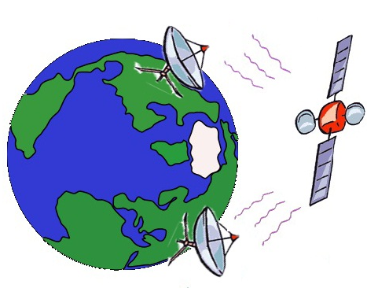
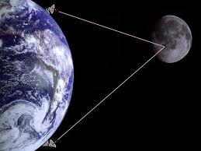
Weitere UKW-Betriebsarten
Wegen der relativ geringen Entfernungen, die man im VHF-/UHF-Bereich normalerweise erreicht, hat man etliche weitere Betriebsarten entwickelt, um die Reichweite zu erhöhen. Dazu gehören das Ausnutzen von Reflexionen an Meteoriten (Meteorscatter), oder an der Mondoberfläche (EME = earth - moon - earth) und der Funkbetrieb über künstliche Umsetzer wie Relaisfunkstationen oder Umsetzer an Ballons (ARTOB = amateur radio on balloon). Sehr interessant ist auch der Funkbetrieb über Amateurfunk-Satelliten (OSCAR orbital satelite carrying amateur radio). Im Lehrgangsteil Betriebstechnik/Vorschriften wird darauf etwas näher eingegangen.

Slide 40
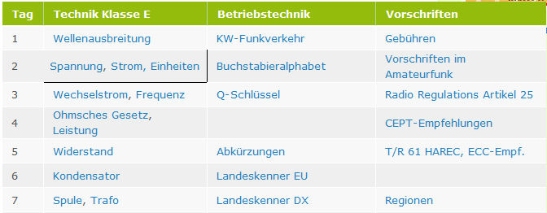
Pause – es geht gleich weiter
Fragen ?

